Slide 1

TRƯỜNG TIỂU HỌC ĐOÀN KẾT
Toán
LUYỆN TẬP CHUNG
Giáo viên: Khúc Hải Yến Lớp: 5A2

Slide 2



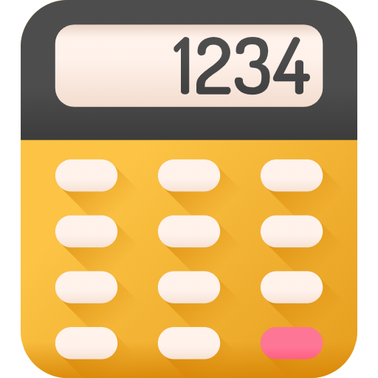





LUYỆN TẬP CHUNG
tOÁN
(Trang 43)

Slide 3
YÊU CẦU CẦN ĐẠT
01
02
03
04
Đọc
số thập phân
Viết
số thập phân
Sắp xếp số thập phân theo thứ tự
Rèn
tính cẩn thận
Notes:
Nếu giáo viên không dạy giảm tải theo CV3969 thì thay thế mục tiêu thứ 4 là tính bằng cách thuận tiện.

Slide 4
1/ Đọc các số thập phân sau đây:
7,5
28,416
201,05
0,187
Bảy phẩy năm
Hai mươi tám phẩy bốn trăm mười sáu
Hai trăm linh một phẩy không năm
Không phẩy một trăm tám mươi bảy
36,2
9,001
84,302
0,010
Ba mươi sáu
phẩy hai
Chín phẩy không trăm linh một
Tám mươi bốn phẩy ba trăm linh hai
Không phẩy không trăm mười

Slide 5
Ghi nhớ!
Khi đọc số thập phân ta cần lưu ý gì?
Khi đọc số thập phân, ta đọc lần lượt từ hàng cao đến hàng thấp: trước hết đọc phần nguyên, đọc dấu “phẩy”, sau đó đọc phần thập phân.

Slide 6

2/ Viết các số thập phân sau đây:
5,7
32,85
a) Năm đơn vị, bảy phần mười
b) Ba mươi hai đơn vị, tám phần mười, năm phần trăm
0,01
0,304
c) Không đơn vị, một phần trăm
d) Không đơn vị, ba trăm linh bốn phần nghìn

Slide 7
Ghi nhớ!
Khi viết số thập phân ta cần lưu ý gì?
Khi viết số thập phân, ta viết lần lượt từ hàng cao đến hàng thấp: trước hết viết phần nguyên, viết dấu “phẩy”, sau đó viết phần thập phân.

Slide 8

3/ Viết các số sau theo thứ tự từ bé đến lớn:
So sánh:
41,538 và 41,835
42,538 ; 41,835 ; 42,358 ; 41,538
So sánh:
42,358 và 42,538

Slide 9

- So sánh các phần nguyên của hai số đó như so sánh hai số tự nhiên, số thập phân nào có phần nguyên lớn hơn thì số đó lớn hơn.
- Nếu phần nguyên của hai số đó bằng nhau thì so sánh phần thập phân lần lượt từ hàng phần mười, hàng phần trăm, hàng phần nghìn,… ; đến cùng một hàng nào đó, số thập phân nào có chữ số ở hàng tương ứng lớn hơn thì số đó lớn hơn.
- Nếu phần nguyên và phần thập phân của hai số đó bằng nhau thì 2 số đó bằng nhau.
Muốn so sánh
số thập phân ta làm như thế nào?

Slide 10
Ghi nhớ!
- Khi so sánh số thập phân, ta lưu ý so sánh phần nguyên trước, so sánh phần thập phân sau.
- Khi sắp xếp số thập phân theo thứ tự cần lưu ý đọc đề cẩn thận để sắp xếp số thập phân cho đúng trình tự theo yêu cầu.

Slide 11
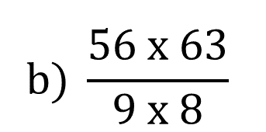
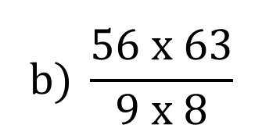
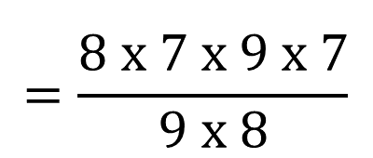

4/ Tính.
$$b) \frac{56 x 63}{9 x 8}$$
$$b) \frac{56 x 63}{9 x 8}$$
$$=\frac{8 x 7 x 9 x 7}{9 x 8}$$
$$=49$$

Slide 12
Củng cố

Slide 13

Một số kiến thức đã học về
số thập phân
Các hàng của
số thập phân
Đọc
số thập phân
Viết
số thập phân
So sánh
số thập phân
- Phần nguyên gồm các hàng: đơn vị, chục, trăm, nghìn,…
- Phần thập phân gồm các hàng: phần mười, phần trăm, phần nghìn, …
- Đọc phần nguyên
- Đọc dấu “phẩy”
- Đọc phần thập phân
- Viết phần nguyên
- Viết dấu “phẩy”
- Viết phần thập phân
- So sánh phần nguyên trước.
- So sánh phần thập phân sau.

Slide 14
Dặn dò

Slide 15

01
Xem lại kiến thức đã ôn tập trong bài hôm nay.
02
Chuẩn bị trước bài “Viết các số đo độ dài dưới dạng số thập phân”.

Slide 16

Thank you!

Slide 17
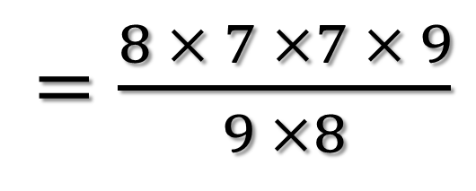
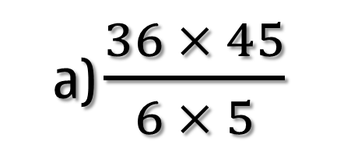


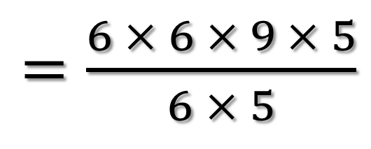

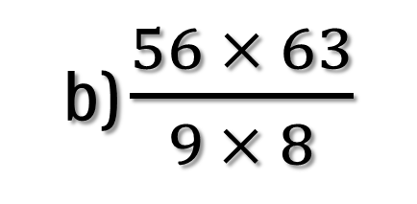

4/ Tính bằng cách thuận tiện:
a) $\frac{36 × 45}{6 × 5}$
$=\frac{6 × 6 × 9 × 5}{6 × 5}$
$=\frac{54}{1}$
$=$
54
(Giảm tải theo CV3969)
b) $\frac{56 × 63}{9 × 8}$
$=\frac{8 × 7 ×7 × 9}{9 ×8}$
$=\frac{49}{1}$
$=$
49
(Ngoài chuẩn)

